Slide 1
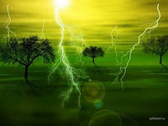
Природные зоны Африки экваториальные леса

Slide 2
Географическое положение Климат Растительный мир Животный мир Почвы
План:

Slide 3

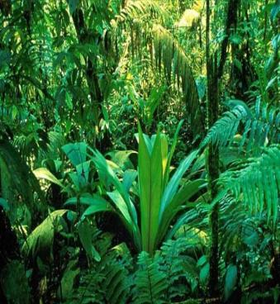
Вспомните:
Что называется «природной зоной»?
От чего зависит образование природных зон?
В чем заключается закон широтной зональности?

Slide 4
Взаимосвязи природных компонентов.
Растительность
Почвы.
климат
Природная зона.
Рельеф
Природная зона.
.
Животный
мир
Состояние
поверхности

Slide 5
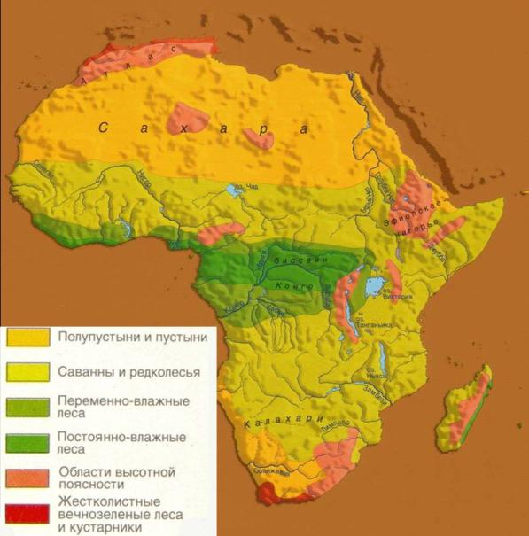
ПРИРОДНЫЕ ЗОНЫ АФРИКИ

Slide 6
Используя атлас с.-25 перечислите природные зоны Африки.
Каковы особенности их размещения на материке?
Назовите основные признаки зон экваториальных лесов.

Slide 7
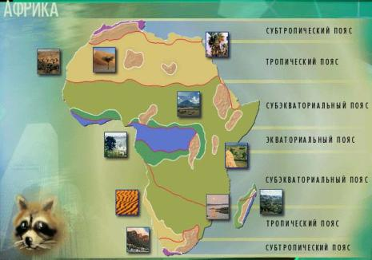

Slide 8
Характеристика природных зон Африки
Природные зоны | ФГП | Климатический пояс | Почвы | Растительность | Животный мир
Влажные экваториальные леса (гилея)
Саванны
Тропические пустыни
Зона жестколистных вечнозеленых лесов и кустарников

Slide 9
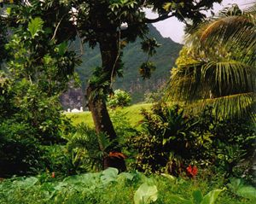
Гилея

Slide 10
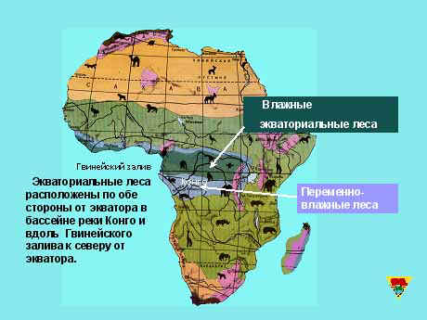
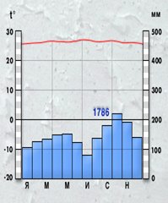
Климат
Климат
Экваториальный пояс
Экваториальные воздушные массы – влажные и жаркие
t_{и}+24⁰С t_{я}+24⁰С
осадков 1000-2000мм
Дожди идут равномерно в течении всего года

Slide 11
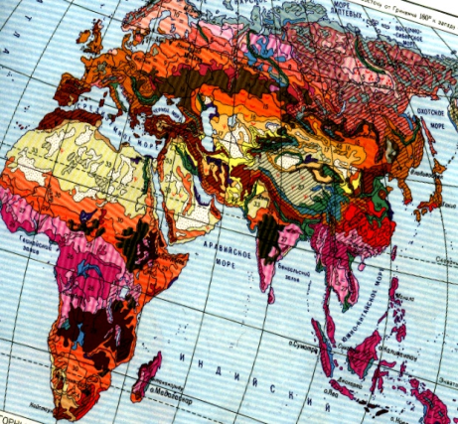
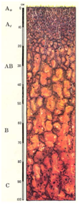
Почвы
Материнские породы, почв богаты соединениями железа, а поэтому имеют красный цвет.
Почвы, образующиеся на этих породах, приобретают также красноватый оттенок. Их называют красно - желтые ферраллитные ( от латинского «феррум» - железо). Поступающие в почву в большом количестве органические вещества разлагаются до конца, но не накапливаются в ней, поэтому почва неплодородная.Эти питательные элементы растения быстро поглощают. Обилие влаги приводит к непрерывному промыванию почвы на большую глубину, местами вызывая ее заболачивание.

Slide 12
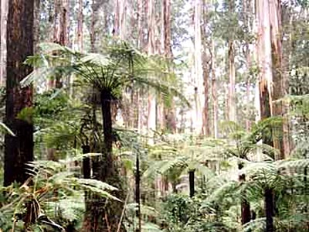
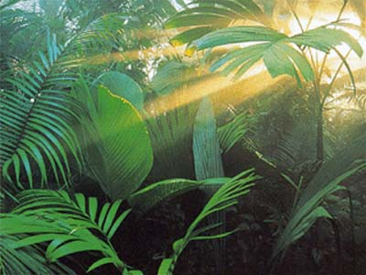
ОРГАНИЧЕСКИЙ МИР ГИЛЕИ
Экваториальные леса вечнозеленые и имеют несколько ярусов, развиваются на красно - желтых ферраллитных почвах
древовидные папоротники
бананы
сейба, фикусы, пальмы

Slide 13
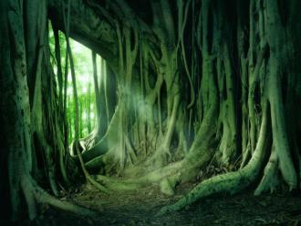
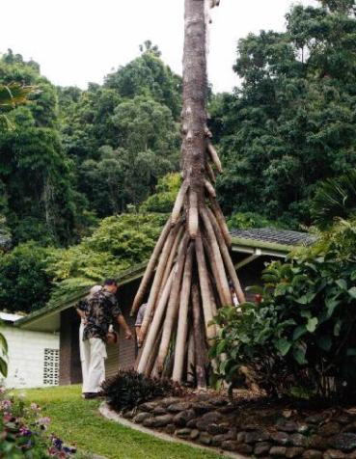
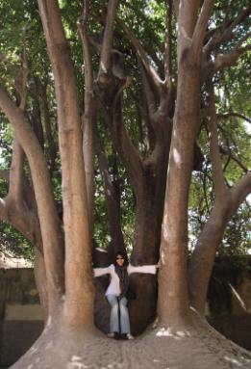
Верхний ярус влажных экваториальных лесов
Деревья с
ходульными корнями
фикус

Slide 14
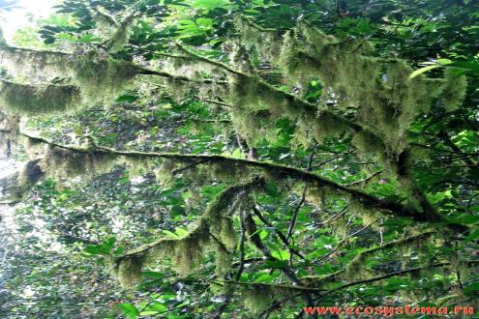
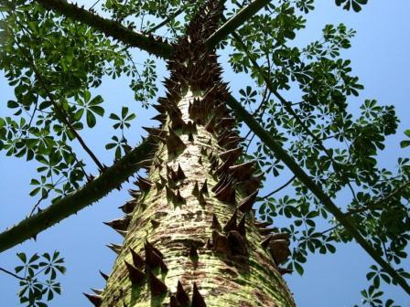
фагара

Slide 15
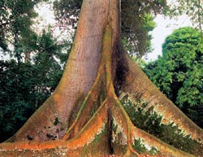
сейба
Деревья- великаны, точно колонны, подпирающие небесный свод. Почти непроходимая стена из деревьев, кустарников, трав, бамбука, перевитых лианами разной толщины и длины. Стволы покрыты эпифитами – мхами, лишайниками.

Slide 16
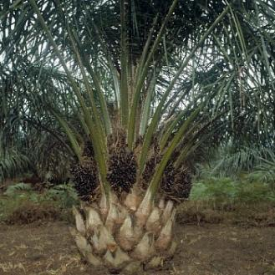
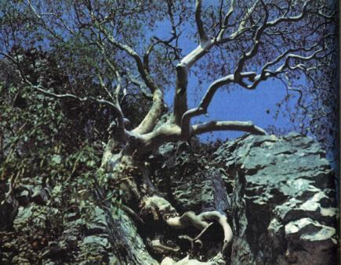
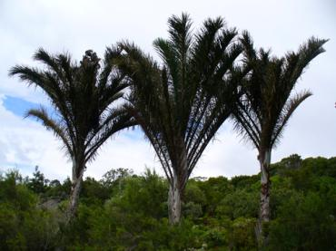
Средний и нижний ярус влажных экваториальных лесов
Масличная
пальма
Эбеновое
дерево
Пальма
Рафия

Slide 17
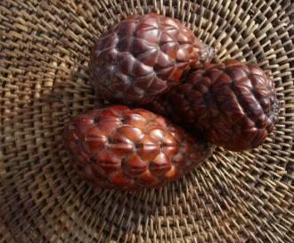
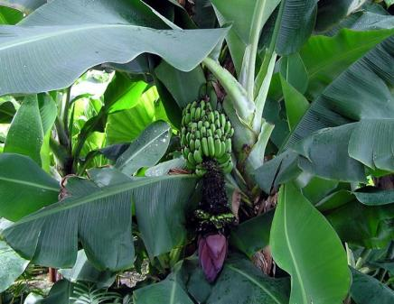

1000видов
В лесу сумрак и сырость.
Растительность
вечнозеленая,
расположена ярусами.
На стволах и ветвях
деревьев селятся
растения –паразиты.
1000видов

Slide 18
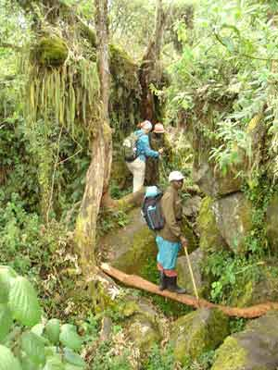
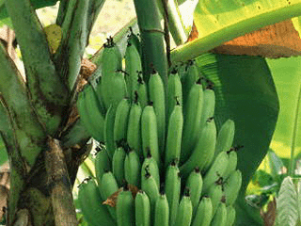
Множество лиан, пальмы, фикусы, хлебное дерево, мимозы, эбеновое дерево, красное дерево, железное дерево, масличная пальма, бананы и др

Slide 19
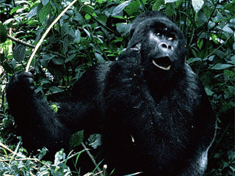
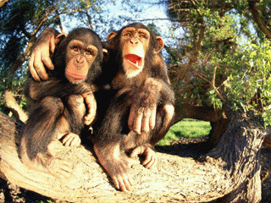
Животный мир
горилла
шимпанзе

Slide 20
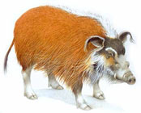
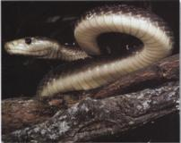
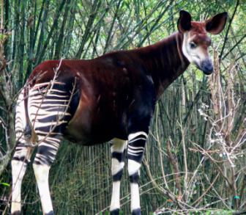
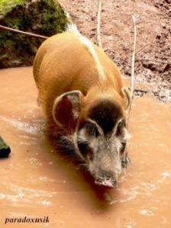
Животный мир
черная мамба
кистеухие свиньи
окапи

Slide 21
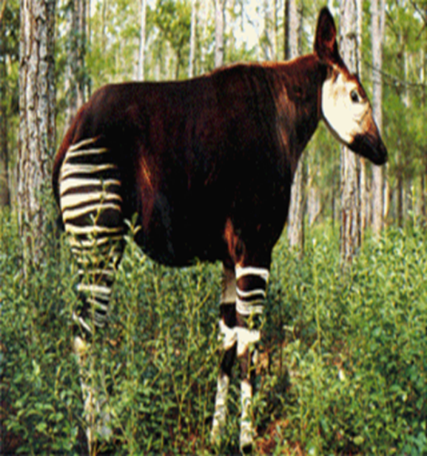
В настоящем первичном дождевом лесу встречается лишь случайно.Она более приручена к опушкам, берегам водоемов и к вторичным экваториальным лесам. Лишь здесь окапи находит необходимые ей молодые побеги ветвей, расположенные на небольшой высоте.

Slide 22
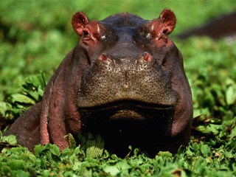
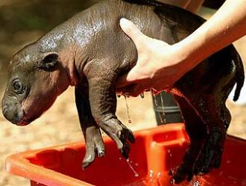
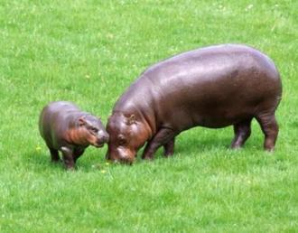
Карликовый бегемот

Slide 23
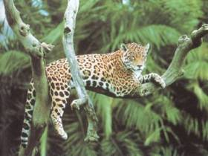
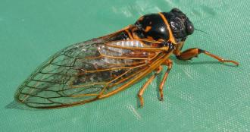
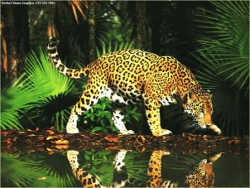
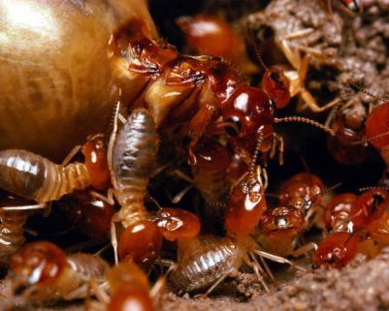
леопард
Муха Цеце
термиты

Slide 24
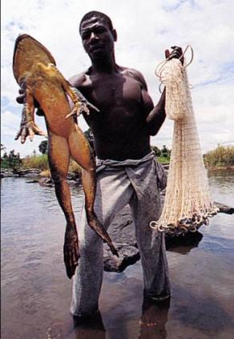
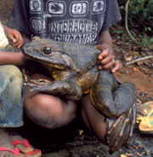
Рекордсмены животного мира влажных экваториальных лесов
Лягушка Голиаф

Slide 25
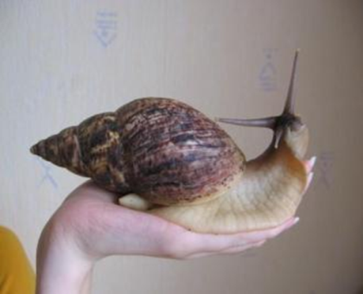
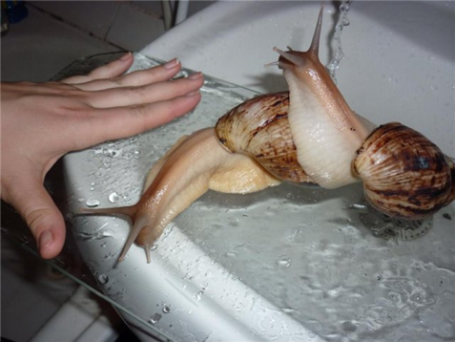
Улитка Ахатина

Slide 26
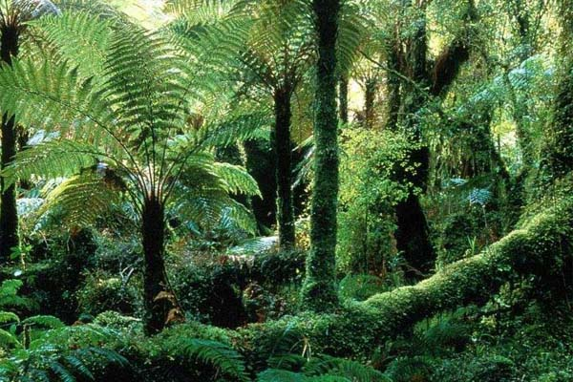
Особенности экваториального леса
Особенности:
1)Многоярусность
2)Вечнозеленность
3)Густота
4)Бедность почв
5)Богатый животный мир
6)Огромное количество растений

Slide 27
